Slide 1


ETR
Elektronikus
Tanulmányi
Rendszer
Varga Olivér · Tóth Balázs

Slide 2
Miért csináltuk?

Slide 3
Miért csináltuk?
Az alapötlet
A meglévő tanulmányi rendszer rossz felhasználói élményt nyújtott.
Mit készítettünk el?
Jegyek digitálisan – nem papíron
Mindenki csak a saját adatait látja
Bejelentkezés után minden egy helyen elérhető

Slide 4
Miért csináltuk?
👥 Kinek csináltuk?
Diákoknak, tanároknak és az iskola titkároknak. Mindenki csak azt látja, ami munkaköréhez kapcsolódik.
🎯 Mi volt a cél?
Egy olyan rendszer, ahol a tanár beír egy jegyet, akkor a diák azonnal látja. Nincs más köztes lépés.
🔒 Biztonság
Nem tároljuk a jelszót nyers szövegként – bcrypt hash + titkosított session.

Slide 5
Használt technológiák

Slide 6
Használt technológiák
🟩 Node.js
📄 EJS
🐬 MySQL- MariaDB
🚂 Express.js v5
🔷 Prisma ORM v6
🔐 bcrypt + iron-session

Slide 7
Architektúra és mappastruktúra

Slide 8
Architektúra és mappastruktúra
Mappastruktúra
routes/
routes/middleware/
routes/helpers/
views/
public/
generated/prisma/
REST API struktúra
/api/admin/*
/api/teacher/*
/api/student/*
/api/messages/*

Slide 9
Session kezelés

Slide 10
Session kezelés
Hogyan működik?
Kérés érkezik
URL vizsgálat
Cookie betöltése
Hozzáférés / tiltás
Három session cookie:
session_student
session_teacher
session_admin

Slide 11

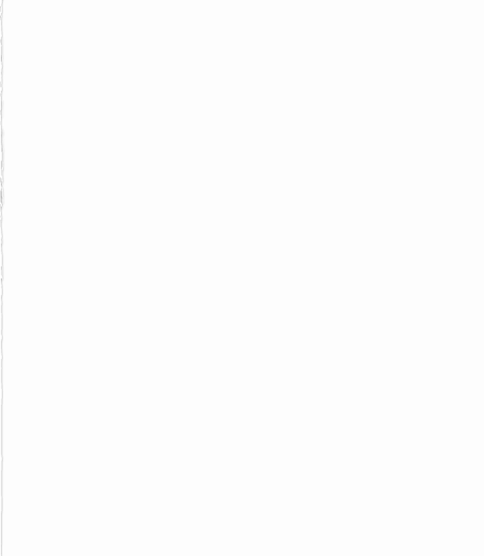
Webalapú iskolai adminisztrációs rendszer
👥 Diák, tanár és admin felület
📊 Jegyek, átlagok, értékelések
📋 Házi feladat beadó rendszer
💬 Üzenetküldés felhasználók között

Slide 12
Ki mit lát?

Slide 13
Ki mit lát?
👨‍🏫 Tanár
A saját osztályaihoz és tantárgyaihoz van joga hozzáférni – máshoz nem.
🎓 Diák
Csak a saját adatait látja.
Pl.: jegyeit, üzeneteit és házifeladatait.
⚙️ Admin
Ez a "mindent javítok" gomb.
Mindenhez joga van.

Slide 14
Admin felület

Slide 15
⚙️ Admin
Első admin felhasználó létrehozása: node create-admin.js futtatása
Felhasználók létrehozása, szerkesztése, törlése
Osztályok és tanévek karbantartása
Tantárgyak kezelése
Tanár–Tantárgy–Osztály párosítás
Rendszerszintű statisztikák áttekintése

Slide 16
Tanári felület

Slide 17
👨‍🏫 Tanár
Jegy rögzítése: típus, súly, dátum, téma
Jegyek visszamenőleges módosítása
Házi feladat kiadása osztálynak vagy diáknak
Beadott feladatok elfogadása

Slide 18
Diák felület

Slide 19
🎓 Diák
Saját jegyek és átlagok tantárgyanként
Szűrés típus és dátum szerint
Házi feladatok megtekintése és beadása
Üzenet küldése és fogadása

Slide 20
Dashboard carousel rendszer

Slide 21
Dashboard carousel rendszer
Tanári dashboard (3 kártya)
📊 Legutóbbi adott értékelés
📋 Házi kiadása feladatok
💬 Legutóbbi üzenetek
Diák dashboard (3 kártya)
📊 Legutóbbi kapott értékelés
📋 Kiadott házi feladatok
💬 Üzenetek

Slide 22
Házi feladat rendszer

Slide 23
Házi feladat rendszer
Folyamat:
Tanár kiosztja a feladatot → homework sor + submissions sorok
Diák beadja→ status = submitted
Tanár elfogadja → status = accepted

Slide 24
Adatbázis – Prisma ORM + MySQL

Slide 25
Adatbázis – Prisma ORM + MySQL
Users
classes
subjects
student_classes
teacher_subjects
Grades
absences
homework
homework_submissions

Slide 26
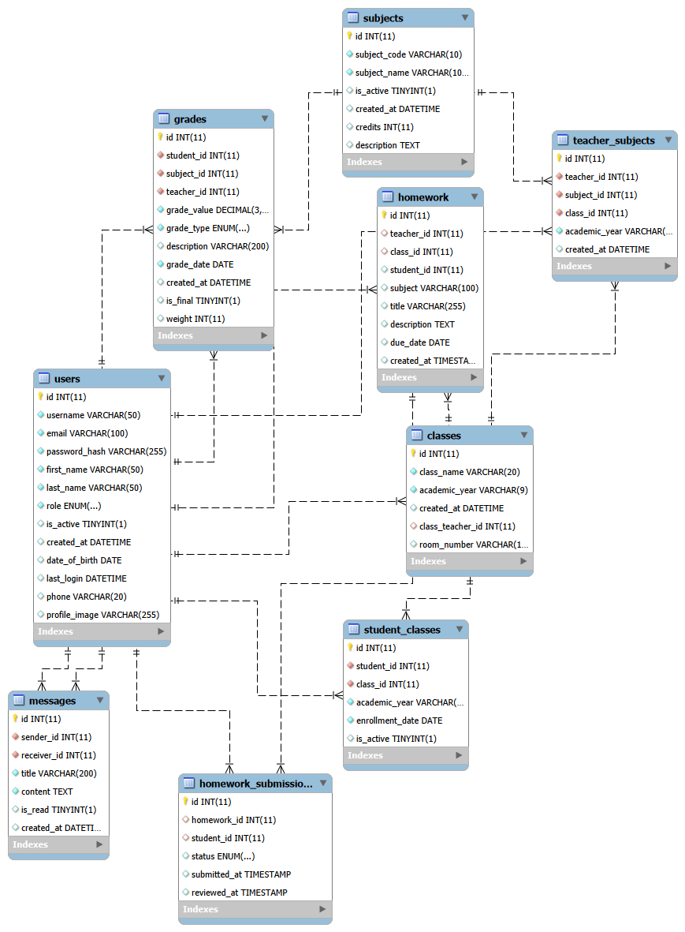
Adatbázis – Prisma ORM + MySQL

Slide 27
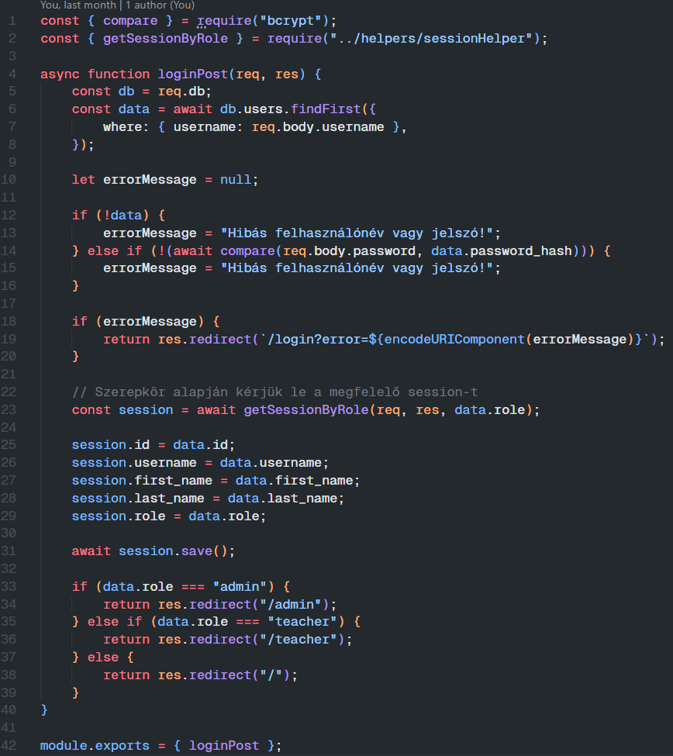
Kódrészlet

Slide 28
Fejlesztés menete

Slide 29
Fejlesztés menete
A projekt célja és ötlete
Tervezés – szerepkörök meghatározása
Technológiai döntések
Adatmodell kialakítása
Fejlesztés fázisai
Tesztelés
Telepítés és üzemeltetés

Slide 30
Munkamegosztás
Backend: Varga Olivér
Frontend: Közös munka
Adatbázis: Tóth Balázs
Tesztelés: Közös munka

Slide 31
Köszönjük a figyelmet!

